Slide 1
٦-٢
الكسور غير الفعلية
فكرة الدرس :
أكتب الكسور غير الفعلية على صورة اعداد كسرية

Slide 2
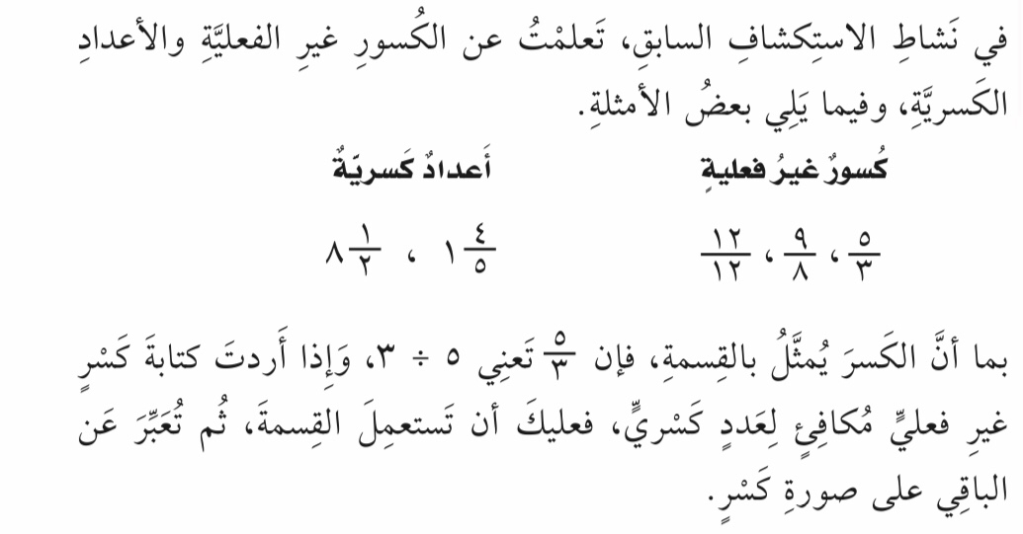
٦-٢
الكسور غير الفعلية
فكرة الدرس :
أكتب الكسور غير الفعلية على صورة اعداد كسرية

Slide 3
٦-٢
الكسور غير الفعلية
فكرة الدرس :
أكتب الكسور غير الفعلية على صورة اعداد كسرية

Slide 4
٦-٢
الكسور غير الفعلية
فكرة الدرس :
أكتب الكسور غير الفعلية على صورة اعداد كسرية

Slide 5
٦-٢
الكسور غير الفعلية
فكرة الدرس :
أكتب الكسور غير الفعلية على صورة اعداد كسرية

Slide 6
٦-٢
الكسور غير الفعلية
فكرة الدرس :
أكتب الكسور غير الفعلية على صورة اعداد كسرية

Slide 7
٦-٢
الكسور غير الفعلية
فكرة الدرس :
أكتب الكسور غير الفعلية على صورة اعداد كسرية

Slide 8
٦-٢
الكسور غير الفعلية
فكرة الدرس :
أكتب الكسور غير الفعلية على صورة اعداد كسرية

Slide 9
٦-٢
الكسور غير الفعلية
فكرة الدرس :
أكتب الكسور غير الفعلية على صورة اعداد كسرية

Slide 10
٦-٢
الكسور غير الفعلية
فكرة الدرس :
أكتب الكسور غير الفعلية على صورة اعداد كسرية

Slide 11
٦-٢
الكسور غير الفعلية
فكرة الدرس :
أكتب الكسور غير الفعلية على صورة اعداد كسرية

Slide 12
٦-٢
الكسور غير الفعلية
فكرة الدرس :
أكتب الكسور غير الفعلية على صورة اعداد كسرية

Slide 13
٦-٢
الكسور غير الفعلية
يجب لكي تنجح أن تكون رغبتك في النجاح أكبر من خوفك من الفشل.
فكرة الدرس :
أكتب الكسور غير الفعلية على صورة اعداد كسرية

